Slide 1
XXX Kommunale akutfunktioner Almen praksis’ samarbejde med kommunale akutfunktioner XXX
Notes:
Her kan du skrive datoen for mødet og klyngenavn ind.

Slide 2
X Kommune
Præsentation af deltagere fra X Kommune
[Skriv kommune, navne og titler ind]
Notes:
Forklaring til slide:
Præsentér indledningsvist deltagerne fra kommunen.
Sørg for at I inden mødet får afklaret kommunens rolle på mødet og få talt om, hvad I synes der er af potentiale for forbedringer i samarbejdet.

Slide 3
Program for dagens møde
 | OPFØLGNING FRA SIDSTE MØDE Er der sket forandringer i forhold til det, som klyngen har besluttet sig for at følge op på?
10 min. | INTRODUKTION
65 min. | BLOK 1: KENDSKAB TIL OG OPLEVELSE AF AKUTFUNKTIONEN Hvor godt kender vi akutfunktionen? Er der noget vi skal ændre på?
15 min. | PAUSE
40 min. | BLOK 2: HENVISNINGSPROCEDURER Hvordan henvises? Kan vi styrke henvisningsprocedurerne og kommunikationen generelt?
20 min. | BLOK 3: OPSAMLING OG OPFØLGNING Hvad skal ændres i samarbejdet – hvem gør hvad? Hvordan følger vi op?
Notes:
Forklaring til slide:
Programmet er sammensat til at kunne gennemføres på 2 timer og 30 min.
Der er indlagt en pause på 15 min. efter blok 1.

Slide 4
Materialer
Du har inden mødet:
Besvaret et spørgeskema om emnet.
Hørt en podcast fra KiAP.
På mødet i dag udleveres:
Resultaterne af spørgeskemaundersøgelsen.
Ydelsesdata.
Til slut på mødet skal vi:
Beslutte om der skal ske ændringer i samarbejdet
Aftale hvordan vi skal følge op.
Husk at udpege en referent.
Notes:
Forslag til, hvad du kan sige:
På mødet skal I se resultaterne af spørgeskemaundersøgelsen
For at sikre os at der også bliver fulgt op på det, vi aftaler i dag, skal vi have udpeget en referent fra enten klyngen (fx den kommunale praksiskonsulent) eller kommunen. [Aftal dette på forhånd med kommunen]

Slide 5
Introduktionsvideo (6 min.)
Notes:
Forklaring til slide:
Her vises en kort video med Karin Zimmer, medlem af PLO’s bestyrelse.
Videoen introducerer til emnet for mødet om kommunale akutfunktioner, hvordan funktionerne defineres og til indholdet i den seneste overenskomstaftale, hvor der bl.a. er kommet en ny ydelse, der understøtter samarbejdet med den kommunale akutfunktion.

Slide 6
BLOK 1: BE
Blok 1: Kendskab til og oplevelse af akutfunktionen
Samlet tid: 65 min. herunder
Resultater fra spørgeskemaundersøgelsen og præsentation af ydelsesdata 15 min.
Sidemandssamtale 10 min.
Oplæg ved kommunen 20 min.
Fælles dialog i plenum 20 min.
Notes:
Forslag til, hvad du kan sige:
I blok 1 gennemgår vi først resultater fra spørgeskemaundersøgelsen, der vedr. vores kendskab til akutfunktionen, hvordan vi oplever kapacitet og kompetencer hos akutfunktionen. Derefter bliver vi præsenteret for en opgørelse af vores brug af ydelses 0124 (lægefaglig rådgivning) og samler op på det vi har hørt med sidemanden.
Så har kommunen et oplæg på 20 min., hvor de præsenterer akutfunktionen, og hvor de ser potentiale for forbedringer i samarbejdet.
Vi slutter af med en fælles drøftelse af, hvad vi har hørt, og om der er noget, vi skal ændre på i samarbejdet.

Slide 7
Kendskab til og oplevelse af akutfunktionen (15 min.)
Vi skal nu se svarene fra spørgeskemaundersøgelsens spørgsmål om
I hvilken grad vi har kendskab til akutfunktionen
Hvordan vi oplever tilbuddet
Hvad der kan afholde fra at henvise

Slide 8
Kendskab til akutfunktionen Hvad er dit kendskab til kommunens akutfunktion? (procent)
Notes:
Forklaring til slide:
Kendskab – resultat fra spørgeskemaet.

Slide 9
Patientgrupper Hvor godt oplever du, at akutfunktionen opfylder behovet for de henviste patienter? (procent)
Notes:
Forklaring til slide:
Patientgrupper – resultat fra spørgeskemaet.

Slide 10
Patientgrupper Er der patientgrupper med akut plejebehov, der ikke er tilstrækkeligt hjulpet i dag? (fritekst – 1 ud af 2)
Notes:
Patientgrupper

Slide 11
Patientgrupper Er der patientgrupper med akut plejebehov, der ikke er tilstrækkeligt hjulpet i dag? (fritekst – 2 ud af 2)
Notes:
Patientgrupper

Slide 12
Kapacitet Hvad er din oplevelse af kapaciteten af kommunens akutfunktion? (procent)
Notes:
Forklaring til slide:
Kapacitet – resultat fra spørgeskemaet.

Slide 13
Kompetencer Hvad er din oplevelse af kompetencen hos kommunens akutfunktion? (procent)
Notes:
Forklaring til slide:
Kompetencer – resultat fra spørgeskemaet.

Slide 14
Forebyggelse Er den kommunale akutfunktion efter din erfaring med til at forebygge indlæggelser? (procent)
Notes:
Forklaring til slide:
Forebyggelse af indlæggelser – resultat fra spørgeskemaet.

Slide 15
Hvad kan afholde dig fra at henvise borgere til kommunes akutfunktion? (fritekst – 1 ud 1)

Slide 16
Har du idéer til forbedringer? (fritekst – 1 ud af 2)
Notes:
Patientgrupper

Slide 17
Har du idéer til forbedringer? (fritekst – 2 ud af 2)
Notes:
Patientgrupper

Slide 18
Kort opsummering af klyngens besvarelser
[KIAP’s bud på opsummering:]
Notes:
Forklaring til slide:
Lav et kort oprids af de vigtigste pointer fra klyngens besvarelser, inden I går videre til kommunens oplæg. Noget vil blive besvaret af kommunen i deres oplæg lige om lidt.

Slide 19
Brug af ydelse 0124 (lægefaglig rådgivning og vurdering)
Notes:
Forslag til hvad du kan sige:
Inden vi får mulighed for at drøfte resultaterne med sidemanden, skal vi se data for vores brug af ydelsen for 0124 (lægefaglig rådgivning og vurdering).
Der er krav om adgang til rådgivning og sparring fra sygehus og almen praksis (fremgår af OK22).
Data er trukket af regionen og viser klyngens brug af ydelse 0124 (den nye ydelse i OK22) per 1000 gruppe 1 sikret patient. Grafen viser også gennemsnittet i klyngen samt klyngens brug i forhold til samtlige praksis i regionen.
Ydelse 0124: Lægefaglig vurdering af patienter på kommunal akutfunktion er en grundydelse til: 173,06. pr. kontakt (uanset medie: telefon, elektronisk, video, april 2024). Der kan højest afregnes to ydelser pr. dag pr. patient. Ydelse 0124 er uafhængigt af medie kan være både e-kons, video eller tk.
Variationen kan skyldes flere ting, men indikerer at der er stor forskel på den enkelte praksis opmærksomhed på muligheden for at tage en ydelse for den dialog, lægen har med kommunen/og heraf også sandsynligvis en forskel på praksis’ brug af den kommunale akutfunktion.
[OBS: Mødets deltagere kan evt. få oplyst, hvem de selv er på grafen af klyngekoordinatoren i starten af mødet, så behovet for denne oplysning ikke ”forstyrrer” under mødet (klyngekoordinatoren har fået tilsendt en ”nøgle” fra KiAP)].

Slide 20
Sidemandssamtale (10 min) Tal sammen to og to ved bordene
Er der noget i klyngens besvarelser i spørgeskemaet, der overrasker?
Er der patientgrupper, der vil have gavn af at blive hjulpet af akutfunktionen, men som i dag ikke bliver henvist til tilbuddet?
Hvordan ser variationen i brugen af 0124 mellem praksis ud – og hvad skyldes den?
Hvilke idéer til forbedringer skal vi arbejde videre med på mødet i dag?
Kort opsamling i plenum
Notes:
Forklaring til slide:
Drøft besvarelserne fra spørgeskemaet og opgørelsen af klyngens anvendelse af ydelse 0124, som I netop har fået præsenteret i plenum, og besvar spørgsmålene på sliden.
Lav en kort opsamling i plenum – hvor du ”plukker” et par grupper ud, og spørger hvad de har talt om.

Slide 21
Oplæg ved kommunen (20 min.)
Forslag til emner:
Beskrivelse af kommunens akutfunktion (fx målgruppen, kompetencer bl.a. IV, kapacitet).
Opgørelse af antal henvisninger fra almen praksis, antal henvisninger i alt og belægningsgrad ved akutpladser.
Kommunens egen evaluering af akutfunktionen, hvis en sådan foreligger.
Kommunens oplevelse af samarbejdet med almen praksis fx adgang til rådgivning og forslag til forbedringer.
OBS: Husk at svare på evt. spørgsmål/kommentarer, som lægerne har stillet i spørgeskemaundersøgelsen
Notes:
Forklaring til slide:
Her kommer kommunen med et oplæg om deres akutfunktion evt. med udgangspunkt i de emner, der fremgår af sliden.

Slide 22
Fælles dialog: Er der noget, der skal ændres? (20 min.) Klyngemedlemmer og kommune drøfter i plenum
Hvad er nyt i det, I har hørt - fra klyngen – fra kommunen?
Er I overrasket over, hvor meget/hvor lidt funktionen bruges?
Er der patientgrupper, der vil have gavn af at blive hjulpet af akutfunktionen, men som i dag ikke bliver henvist til tilbuddet?
Giver det anledning til at ændre på den måde, I gør tingene på i dag?
Notes:
Forklaring til slide:
Involver både kommunen og klyngens medlemmer til denne plenumdrøftelse.
Skriv de vigtigste input op på en tavle, whiteboard eller flipover. Husk at opsummer hovedpointerne til sidst. Hvad har I talt om?

Slide 23
Pause (15 minutter)

Slide 24
Blok 2: Henvisningsprocedurer Hvordan kan vi styrke kommunikationen?
Samlet tid: 40 min. herunder
Oplæg ved kommunen 10 min.
Resultater fra spørgeskemaundersøgelsen 5 min.
Sidemandsamtale 10 min.
Fælles dialog i plenum 15 min.
Notes:
Forslag til, hvad du kan sige:
I blok 2 kommer vi nærmere ind på, hvordan vi kan styrke henvisningsprocedurer og kommunikationen generelt mellem kommunen og almen praksis. Det foregår således, at kommunen kommer på først med et oplæg om, hvad de har af ønsker til henvisningsprocedurerne. Dernæst gennemgår vi svar fra spørgeskemaundersøgelsen om, hvordan vi henviser og kommunikerer med hinanden, og sidst taler vi sammen to og to om det, vi har hørt.
Vi slutter af med en fælles dialog om, hvad vi har talt om to og to.

Slide 25
Oplæg ved kommunen (10 min.)
Forslag til emner:
Henvisningsprocedure og hvad er vigtigt for kommunen, at dialogen/henvisningen indeholder?
Brug af nye henvisningsstandarder for henvisning og afslutning af forløb (XREF22 og XDIS22)?
Afslutningsnotatet – hvordan fungerer det?
Evt. træk data for brug af de nye standarder og benyt de to næste slide til at fortælle om, hvordan de bruges.

Slide 26
Om henvisninger i OK-22
Parterne er enige om, at praktiserende læger, så vidt muligt anvender MedComstandard for henvisning til den kommunale akutfunktion, ligesom kommunerne udarbejder afslutningsnotat til lægen.
I de tilfælde hvor der er brug for en hurtig indledende sygeplejefaglig vurdering for at sikre den rette lægefaglige indsats, herunder om patienten skal tilknyttes akutfunktionen, er det nok at bruge en almindelig korrespondancemeddelelse.
Ydelsen 0124 gives uanset hvilket medie, der anvendes (telefon, elektronisk, video).
Praktiserende læge har kun behandlingsansvaret (i dagstid), såfremt de selv har foretaget henvisningen.
Notes:
Forslag til, hvad du kan sige:
Det anbefales, at henvisende læge både tager telefonisk kontakt med akutfunktion og udformer en skriftlig henvisning på henvisningstidspunktet (sidstnævnte dog ikke nødvendig ved hurtig indledende sygeplejefaglig vurdering).
I forbindelse med henvisningen skal der således ske telefonisk kontakt til akutfunktionen, som har visitationsretten, med henblik på en afklaring af, om patientens situation egner sig til akutfunktionens tilbud.
Når lægen henviser til en akutfunktion, skal der, på tidspunktet for henvisningen, foreligge en skriftlig henvisning indeholdende en udrednings- og/eller behandlingsplan, som også tydeligt angiver behandlingsansvarlig læge og eventuelt ansvarsfordelingen, hvis flere læger har behandlingsansvar.
Det anbefales, at kommunen giver besked tilbage, når indsatsen i akutfunktionen afsluttes.
MedCom har udarbejdet to henvisningsstandarder, som hjælper lægen og kommunen med at notere relevante oplysninger om patienten.
Kilde: Forhandlingsaftale af 19. juni, bilag 3 side 89-93 og Kvalitetsstandarder for kommunale akutfunktioner, Sundhedsstyrelsen, 2023.

Slide 27
Værd at vide om henvisninger
MedCom har udarbejdet to nye henvisningsstandarder:
”Den gode henvisning til kommunens akutfunktion” (XREF22) (findes i henvisningsmodulet)
”Det gode afslutningsnotat fra kommunens akutfunktion” (XDIS22).
Findes i lægens journalsystemet som ”dynamisk henvisning”/
”kommunehenvisninger”/”kommunepakke”.
Ved brug får lægen:
Leveret lokationsnummeret til borgerens kommune
Overskrifter guider til udfyldelse.
Et link til akutfunktionerne på sundhed.dk.
Det betyder, at du ikke skal udfylde irrelevante felter og dermed sparer tid.
Kommunen får:
Henvisningen leveret det rigtige sted.
Ensartede og relevante oplysninger omkring borgeren fra almen praksis.
Notes:
Forslag til, hvad du kan sige:
MedCom har udarbejdet to henvisningsstandarder, som hjælper lægen og kommunen med at notere relevante oplysninger om patienten.

Slide 28
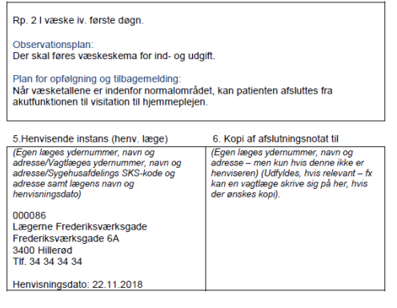
Notes:
Forslag til, hvad du kan sige:
Dette er et tænkt´ eksempel på, hvordan en henvisning - med brug af den nye henvisningsstandard til akutfunktionen - ser ud.

Slide 29
Henvisningsprocedurer
Vi skal nu se svarene fra spørgeskemaundersøgelsens spørgsmål om
Hvordan vi henviser til akutfunktionen
Hvordan kommunikationen til og fra kommunen fungerer i dag

Slide 30
Henvisningsprocedurer Hvordan henviser du til kommunens akutfunktion? (procent – flere svar muligt)
Notes:
Forklaring til slide:
Henvisningsprocedurer – resultat fra spørgeskemaet.

Slide 31
Dialog om igangværende forløb Hvordan fungerer dialogen med akutfunktionen om igangværende forløb? (procent)
Notes:
Forklaring til slide:
Dialog om igangværende forløb – resultat fra spørgeskemaet.

Slide 32
Tilbagemelding fra kommunen Oplever du, at der mangler tilbagemelding fra kommunen om patienter, der er henvist til akutfunktionen? (procent)
Notes:
Forklaring til slide:
Tilbagemelding fra kommunen – resultat fra spørgeskemaet.

Slide 33
Kort opsummering af klyngens besvarelser
[KIAP’s bud på opsummering:]
Notes:
Forklaring til slide:
Lav et kort oprids af de vigtigste pointer fra klyngens besvarelser.

Slide 34
Hvordan kan vi forbedre vores henvisningsprocedurer? Drøftelse med sidemanden (10 min.)
Hvad tænker I om kommunens oplæg? Er der noget der overrasker?
Hvordan fungerer samarbejdet i patientforløbet? Etableres og afsluttes kontakten på passende vis?
Fungerer kontakten tilfredsstillende under igangværende forløb?
Forslag til at forbedringer i henvisningsprocedurer?
Notes:
Forklaring til slide:
Bed deltagere om at tale sammen to og to ved bordene.

Slide 35
Fælles dialog: Er der noget, der skal ændres? (15 min.) Klyngemedlemmer og kommune drøfter i plenum
Hvad har I talt om to og to?
Er der forslag til at forbedre den måde, vi henviser og kommunikerer på i dag?
Notes:
Forklaring til slide:
Involver både kommunen og klyngens medlemmer til denne plenumdrøftelse.
Skriv de vigtigste input op på en tavle, whiteboard eller flipover. Husk at opsummer hovedpointerne til sidst. Hvad har I talt om?

Slide 36
Blok 3: Opsamling og opfølgning
Hvordan kommer vi videre herfra?
Samlet tid: 20 min.
Notes:
Forslag til, hvad du kan sige:
De sidste 20 min. af mødet samler vi op på hovedpointerne fra mødets 2 blokke og træffer beslutning om, hvilke ændringer, I ønsker at foretage – i kommunen og i praksis, og hvordan vi konkret følger på det, vi aftaler.

Slide 37
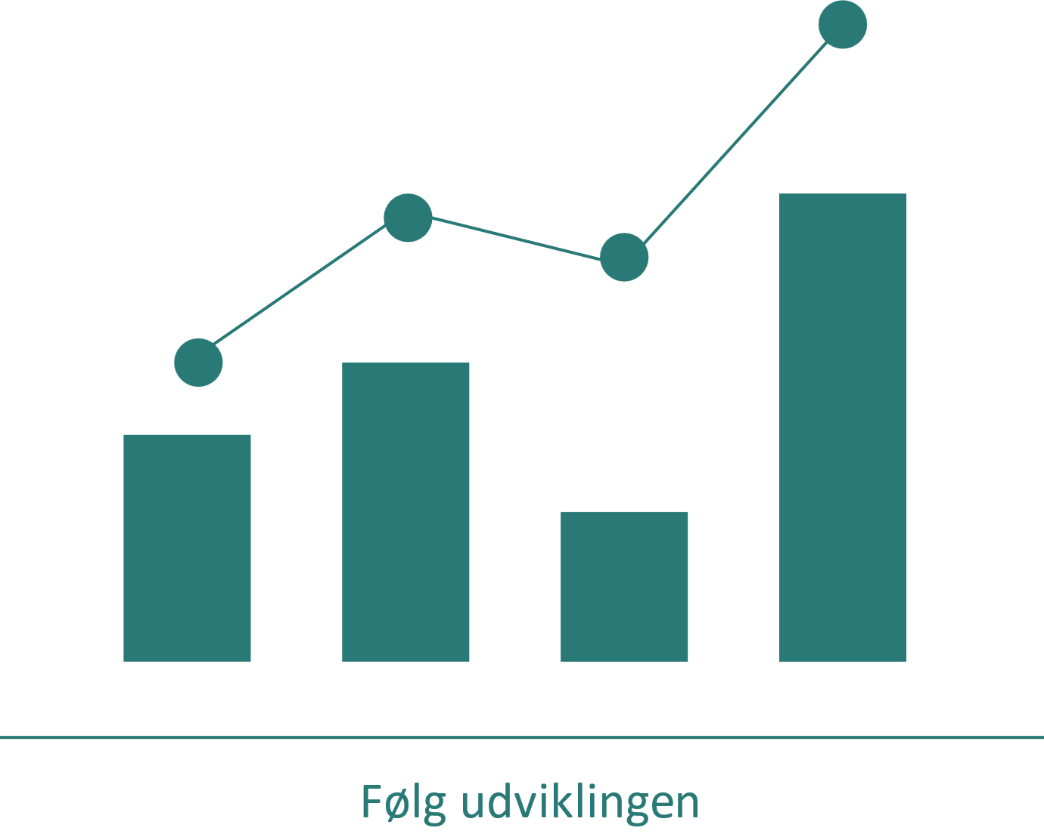
Opsamling og opfølgning i plenum (20 min.)
Opsamling: Gennemgå hovedpointerne fra mødets 2 foregående blokke
Skal der ændres i informationerne om akutfunktionen?
Skal der ændres i den måde, vi håndterer de forskellige målgrupper på?
Skal der ændres i den måde, vi kommunikerer på?
Opfølgning: Hvordan skal vi følge op på dagens møde?
Hvad aftaler vi konkret at gøre efter mødet? I kommunen og i praksis?
Hvem gør hvad: Skal der arbejdes videre fx i KLU?
Hvornår mødes vi igen for at følge op?
Notér aftaler
Notes:
Forklaring til slide:
Involver både kommunen og klyngens medlemmer til denne plenumdrøftelse.
Husk at opsummer hovedpointerne til sidst. Hvad har I talt om?
Gå igennem de tre hovedspørgsmål fra dagens møde. Aftal med mødets referent, hvordan I opsummerer de hovedpointer, I er nået frem til. Skriv de vigtigste input op på en tavle, whiteboard eller flipover.
Skal der laves konkrete aftaler for, at I kan indfri det?
Til sidst besluttes, hvordan og hvornår I vil følge op på mødet.

Slide 38
TAK FOR I DAG

